Slide 1
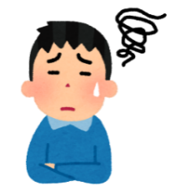

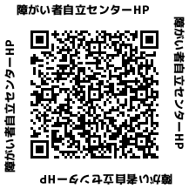
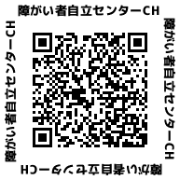

入所から退所までの流れ
（標準12ヶ月）
※一人ひとりに担当がつき、今後の生活について一緒に考えていきます。
ご案内
自分らしい生活をめざして
対象年齢： １５歳～６４歳
訓練の対象者： 病気や事故により、高次脳機能障がいのある方、身体に障がいのある方
利用開始にあたって： お住いの市区町村が発行する「障がい福祉サービス受給者証」が必要です。
意識が低下している、全介助、常時見守り等が必要な方など、集団での生活や訓練に支障がある場合は、受け入れできません。
入所
脳のケガや病気によって起こる
『見えない障がい』
をご存じですか？
オリエンテーション
プログラム
（3週間）
訓練プログラム
(1クールは4ヶ月)
事故の後、忘れっぽく
なったけど、そのこと？
地域移行支援
プログラム
【ホームページのQRコード】
私は集中できなくなった気がする
退所
もしかしたら
『高次脳機能障がい』
かもしれません
こちらから紹介動画をご覧いただけます。
面会・外出・外泊について
外泊、外出、面会は可能です。
但し、単独で外出や外泊する場合は、安全性が確認できてから可能となります。
※ 週末や祝日、お盆、正月は外泊される方が多いです。
大阪府立障がい者自立センターの
見学や利用等のお問合せは、
利用相談担当者まで
Ⓒ2014 大阪府もずやん
電 話 :06-6692-2971
所在地:大阪市住吉区大領 3-2-36
大阪府立障がい者自立センター
(障害者総合支援法に基づく障がい者支援施設です。)

Slide 2
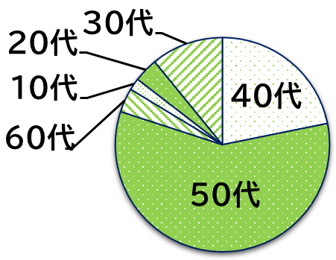
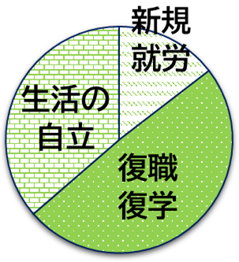
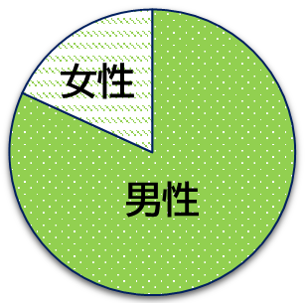

このような方が利用されています
生活リハビリテーションを経て
再スタートした事例
暮らしたい場所
・単身生活、家庭
・グループホーム など
やりたいこと
・仕事（復職、新規就労）、復学
・福祉的就労（就A・B）
・スポーツ、ボランティア など
病院
治療・リハビリ
生活リハビリ
「病院では何も困らないし、早く仕事に戻らないと！」と、自宅へ退院して会社へ復職
『自立センター』は、この部分、
「生活リハビリテーション」
を行います。
復職したけれど…
「集中力が続かない、ミスが多い」と指摘を受け、会社を解雇された。
病気・ケガの発症
就労世代の方が利用されています。
復職や再就労を目標とする方が多いです。
再就職をめざして…
「面接でうまくいかない」「就職できたけど、研修期間が終わって契約を継続してもらえなかった」と再就職は何度挑戦してもうまくいかなかった。
普段の
生活
「自立センター」のことを知って、入所
入所して同じような仲間がいることを知った。
プログラムや専門スタッフからのアドバイスで自分のことを知ることができた。
苦手になっているのは、後遺症（障がい）が原因だとわかった。
トレーニング方法と苦手なことを補完する方法（代償手段）を学んだ。
生活や就労に関するサービスを知った。
男女比
年齢
目的
Ⓒ2014 大阪府もずやん
自立センターでの訓練
生活の土台づくり
生活リズムを整え、一日動ける体づくりをめざす
時間割方式で生活を習慣化
1日のスケジュール管理力
家庭生活を想定した生活実習
外出泊で実生活での実践的リハビリ
仕事の土台づくり
障がいを正しく理解できることが再就労の一歩です
グループワークで症状と対処方法、利用できる制度について学ぶ
模擬的な就労課題を通して仕事への影響度を把握する
単身生活と新規就労を実現できた。
現在は、いつでも相談できる相談機関と連絡を取り合いながら、
元気に生活を楽しんでいる。

